Slide 1
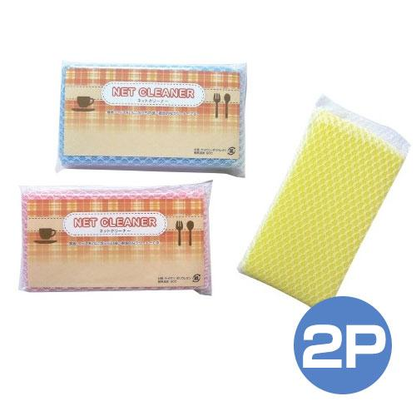
【提案書】
ネットクリーナー2P
毎日使う必要不可欠なアイテムであり消耗品だからこそ喜ばれる、食器洗い用ネットクリーナー2個セット。台紙にはオリジナルデザインの名入れプリントが可能なため、販促用に最適です。
特徴
納期
納期スペース
仕様
素材 : 発泡ポリウレタン・ナイロン
サイズ : 本体サイズ:160×80×20mm
包装 : ポリ袋入
備考 : 台紙に名入れ可
お見積
お見積りスペース

